Slide 1
Бе́дность
характеристика экономического положения индивида или социальной группы, при котором они не могут удовлетворить определённый круг минимальных потребностей, необходимых для жизни, сохранения трудоспособности, продолжения рода. Бедность является относительным понятием и зависит от общего стандарта уровня жизни в данном обществе

Slide 2
ЧЕРТА БЕДНОСТИ
уровень дохода, позволяющий не опуститься до нищеты.
Сегодня считается, если человек живёт меньше чем на 1,9 доллара США в день, то он находится ниже черты бедности.
Сегодня черта бедности в США это 22 314 доллара в год на семью из четырёх человек, 16% всего населения .
В США черта бедности составляет 4,91 доллара в день на человека. За эту сумму можно приобрести один омар, или 3 гамбургера, или 8 брокколи, или 8 хот-догов, или 39 шоколадных печенья.

Slide 3
ЧЕРТА БЕДНОСТИ
Черта бедности в Норвегии: доход на одного человека в день — 10,26 долларов. Какие и сколько продуктов можно купить за такую сумму? Столько клубники, сколько вы видите на этом снимке или 36 яиц, или 4 маринованных сельди, или 40 фрикаделек, или 19 яблок, или 6 банок сардин в томатном соусе.

Slide 4
ЧЕРТА БЕДНОСТИ
Черта бедности во Франции: 7,68 долларов на одного человека в день. За такую сумму можно купить 10 круасанов или 13 устриц, или 4 куска говядины, или 13 небольших рыбок, или жареную курицу, или 9 баклажанов, или 7 артишоков.

Slide 5
ЧЕРТА БЕДНОСТИ
Черта бедности в Тайване — это 1,97 доллара в день на человека. За такую сумму можно купить несколько побегов бамбука или 4 кукурузы, или 18 пакетиков чая, или порцию говяжьих желудков.

Slide 6
ЧЕРТА БЕДНОСТИ
Черта бедности в Южной Корее — ежедневный заработок в размере 2,15 доллара на человека. На эту сумму можно купить 4 банана или 1 арбуз, или 5 горстей сухих водорослей, и 5 пачек супа с лапшой.

Slide 7
ЧЕРТА БЕДНОСТИ
Великобритания. Черта бедности — доход 9,47 доллара в день на человека. Такую сумму можно потратить на покупку жевательных конфет или на 2 свиных ребрышка, или на 2 замороженные пиццы, или на 25 хот-догов, или на 2 форели.

Slide 8
ЧЕРТА БЕДНОСТИ в РОССИИ
Черта крайней бедности - 1,5 доллара в день на человека.
Сегодня за чертой бедности в России официально находится 15,9 % населения или 22,9 миллиона человек.
Для России характерна такая черта, как бедность работающих граждан.
У российской бедности женское лицо, приблизительно 70% всех бедняков в России это женщины

Slide 9
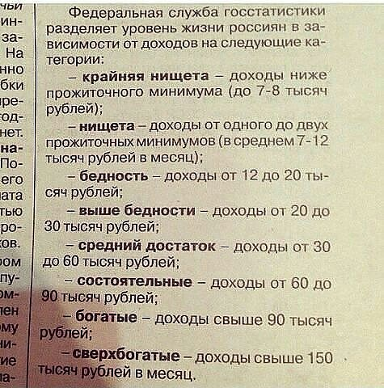
СТАТИСТИКА-ВЕЩЬ УПРЯМАЯ.

